Slide 1
Homework
Ex2: 43(1,2);44(2,3), 45（无穷大量与无穷小量）

Slide 2
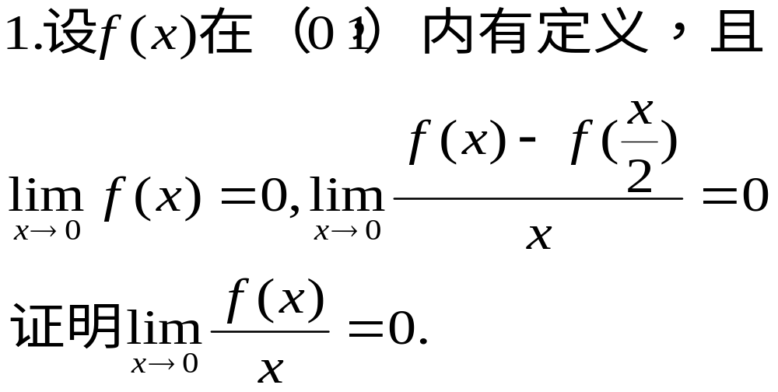
补充：

Slide 3
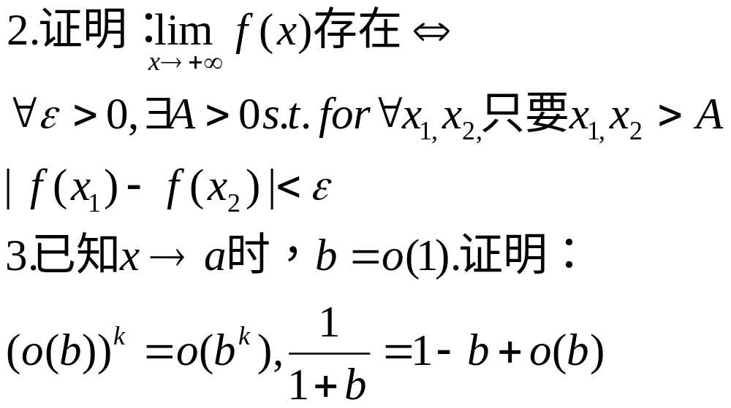

Slide 4
第三讲:函数极限运算
一、四则运算定理
二、复合函数的极限定理
三、无穷小量与无穷大量
四、无穷小量的比较
五、求极限举例

Slide 5
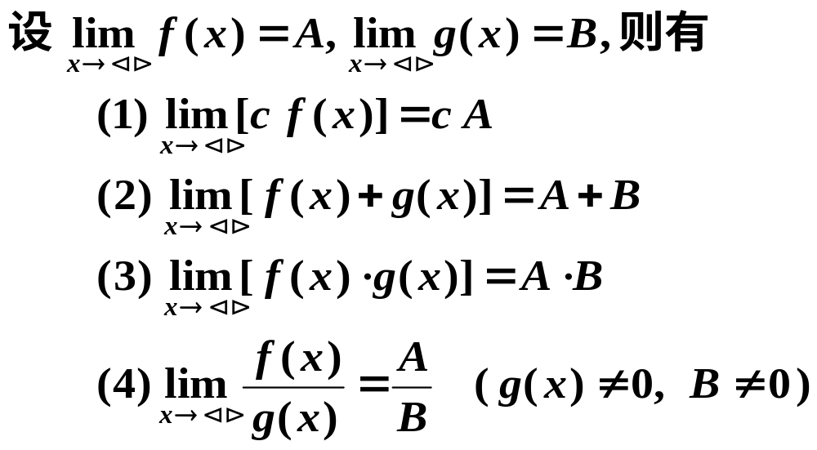


一、四则运算定理
注：
表示
趋向任意值.

Slide 6
注
1. 在以上法则中, 参与运算的各个极限必须存在.
2. 运算法则中各函数必须处在同一变化过程.

Slide 7
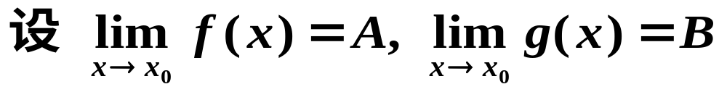
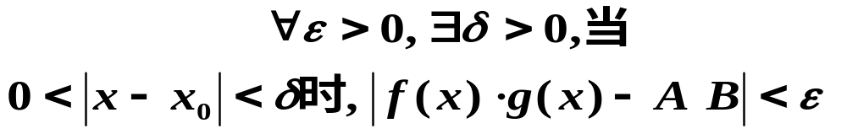
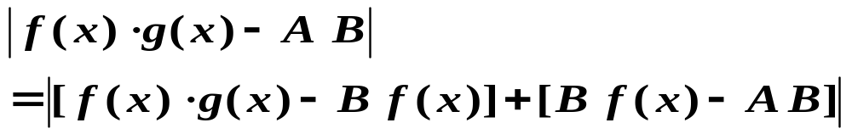
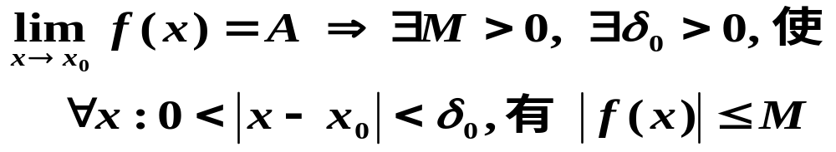
[证]（3）
要证什么？

Slide 8
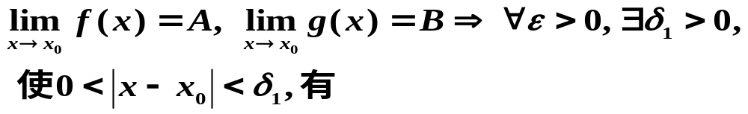
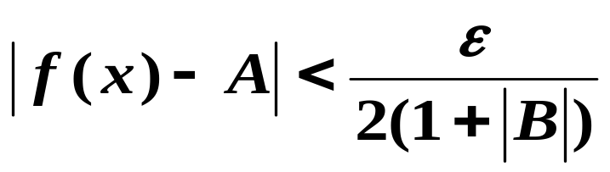
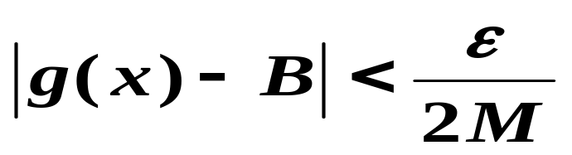
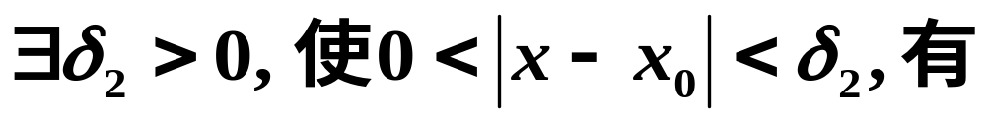
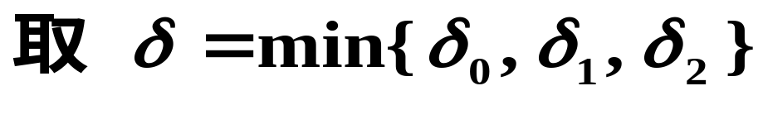
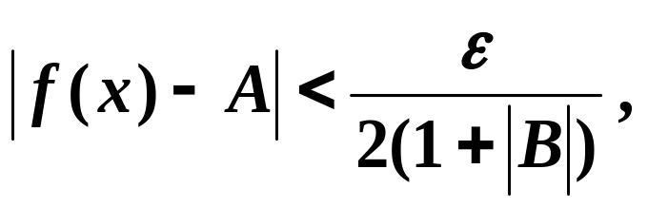
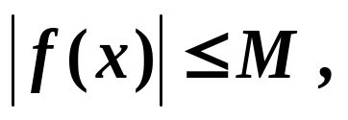
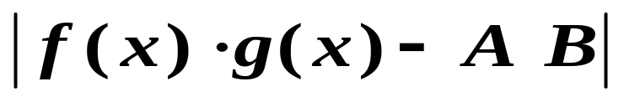
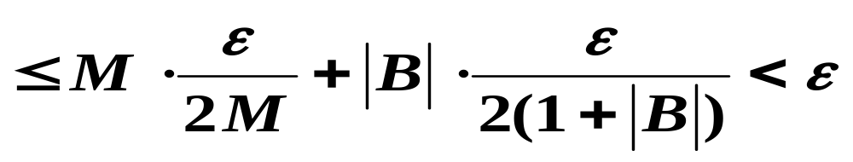
从而有

Slide 9
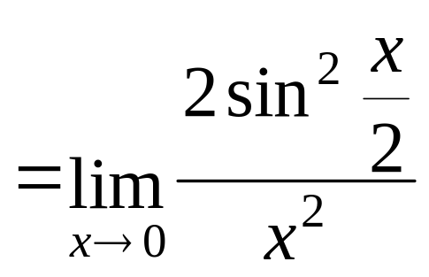
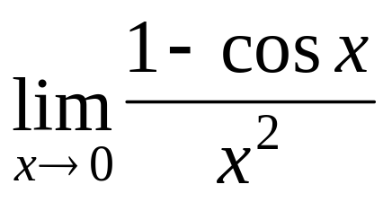
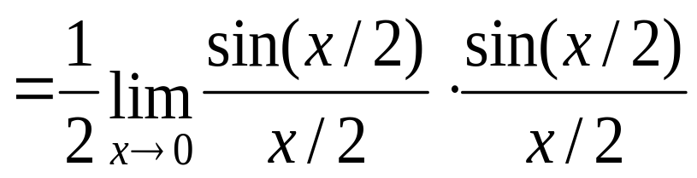
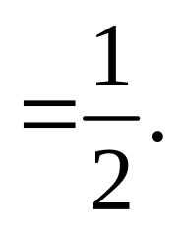
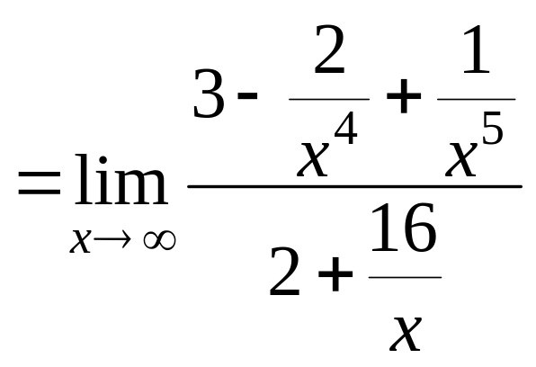
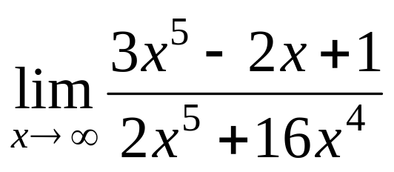
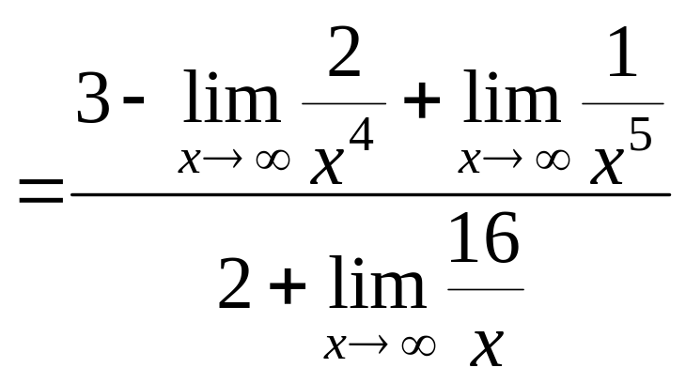
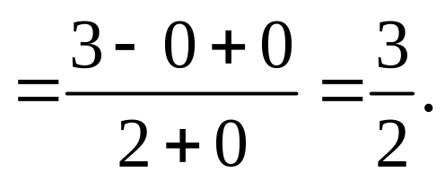
和差化积
重要极限
例1
例2
四则运算

Slide 10
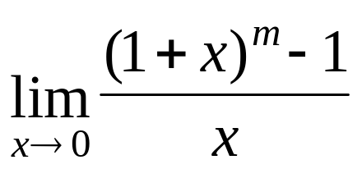
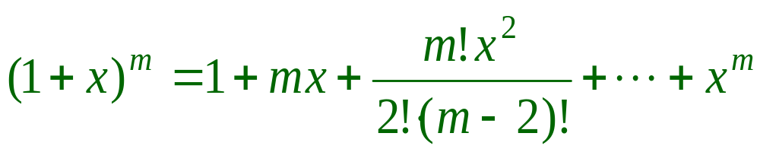
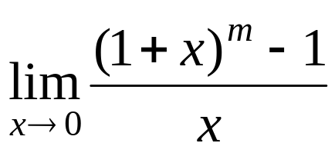
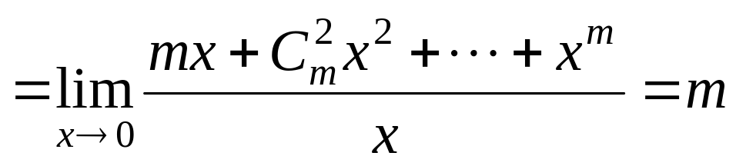
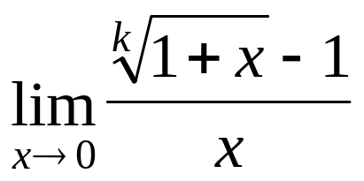
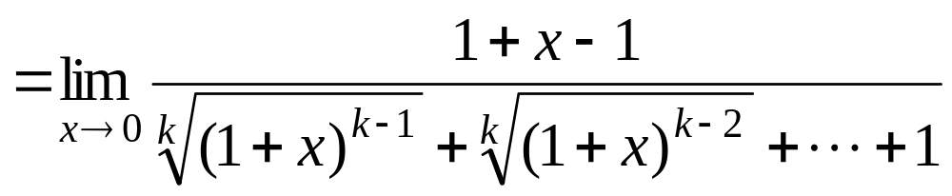

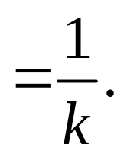
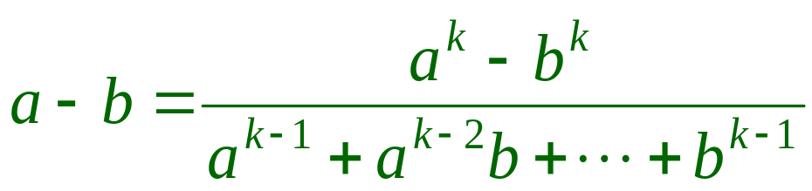
例3
解
例4

Slide 11
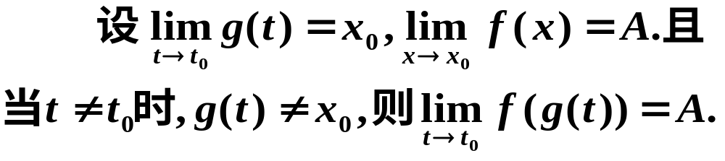
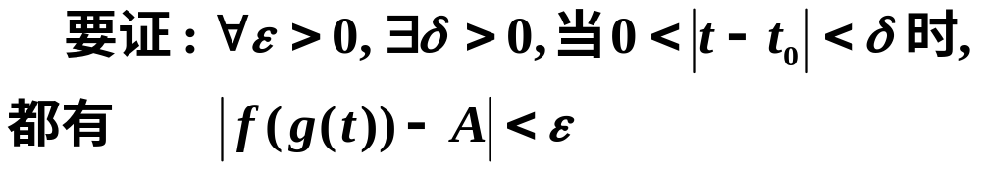
二、复合函数的极限定理
要证什么？

Slide 12
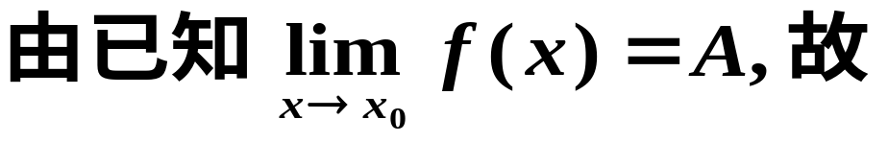
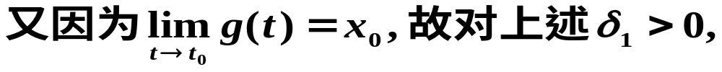
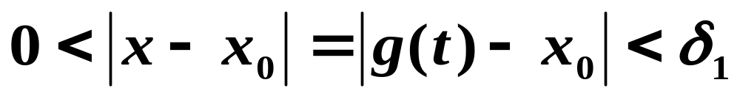
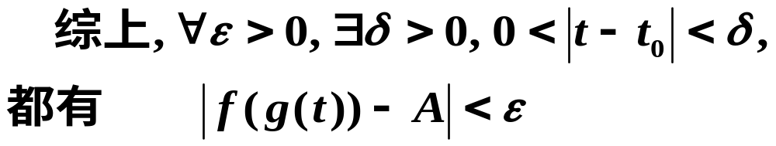
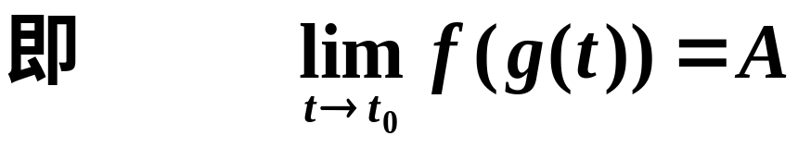
[证]

Slide 13
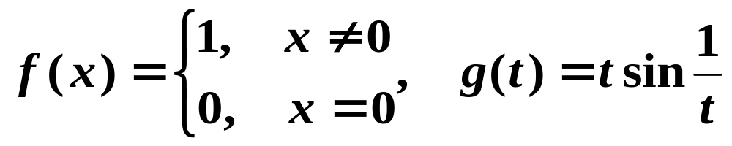
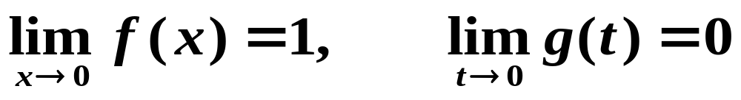
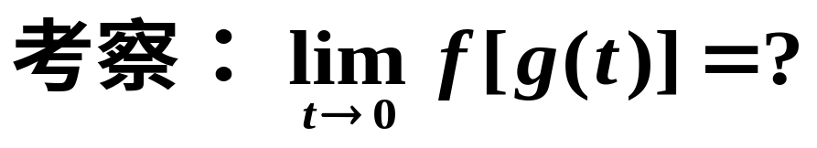
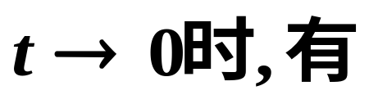
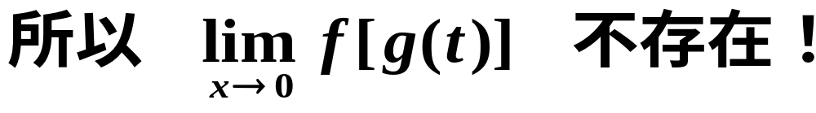
[注]
看例子：

Slide 14
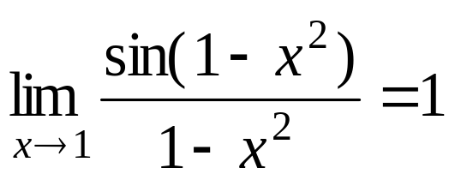
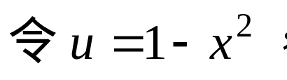
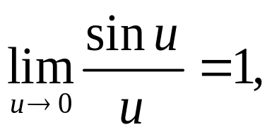
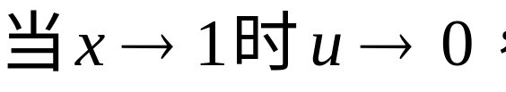
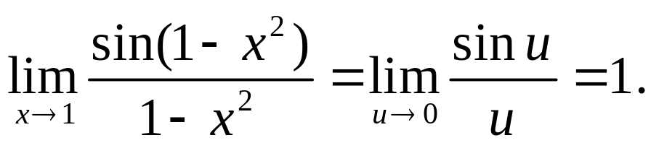
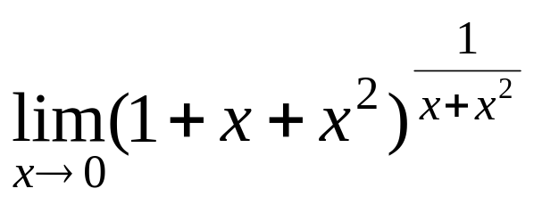








例 6
求极限
解
所以
例7
求极限
解
例 8
求极限
解

Slide 15








例9
例10

Slide 16













练习
因为
所以
因为
所以

Slide 17

三、无穷小量与无穷大量
（一）定义
定义1： 在某个变化过程中,极限为零
的变量,称为在此变化过程中的
无穷小量（无穷小）。

Slide 18



例如：
[注意]：无穷小量是极限 为零的变量！
即，绝对值无限变小的变量。
无穷小量不是绝对值很小的数！

Slide 19


定义2： 在某个变化过程中,绝对值无限
变大的变量,称为在此变化过程中的
无穷大量（无穷大）。

Slide 20









[例]

Slide 21
注
无穷小量是处在某个变化过程中的变量.
因此任意一个非零实数(不论它的绝对值多么小)
都不是无穷小量.

Slide 22
注1
注2
无穷大量是处在某个变化过程中的变量.
任意常数(不论它的绝对值多么大)都不是无穷大量.

Slide 23






问题讨论
回答
不是!任何非零实数都不是无穷小.
因为无穷小量是变量,不是常量.
(2) 实数零是不是无穷小?
回答
常数零不是无穷小量.理由同上.
但是,在某个变化过程中恒等于零的函数是无穷小量.
因为恒等于零的函数以零为极限.
回答
因此 lnx 是无穷小.
lnx 不是无穷小.

Slide 24




（二）无穷小与无穷大的性质
性质1：
注意：
性质1只可以推广到有限个函数
[例]

Slide 25


性质2：
性质3：

Slide 26






[例]
[例]

Slide 27


（三）三个重要关系
1.（无穷小与无穷大）
2.（极限与无穷小）

Slide 28


3.无穷大与无界函数
问题：
两个无穷小量的商是否为无穷小量？

Slide 29


四、无穷小量的比较
定义：

Slide 30



Slide 31





Slide 32


几个常用的等价无穷小量

Slide 33


等价无穷小量的性质
性质1：

Slide 34




性质2：
等价代换

Slide 35

等价无穷小代换
在求极限的过程中,无穷小因子可以用另一个与之等价的无穷小代替,从而使问题的得到简化.
等价的无穷小因子可以互相代换的原理如下:
假设在某个变化过程中 α,β,γ,ϕ 都是无穷小量.
其中α 与β 等价,γ 与ϕ 等价.
则
于是无穷小量α 被它的等价无穷小量β 取代了.
同样, 位于分母的无穷小量 γ ,
也可以被它的等价无穷小量 ϕ 取代.

Slide 36









例1
求极限
解
于是用等价无穷小代换之后得到
例2

Slide 37








求极限过程中,加减项不能随意用等价无穷小代替!
例3
下面的做法是错误的!
无穷小
于是
正确的做法是:

Slide 38



五、求极限举例
[例1]
[解]

Slide 39




[例2]
[解]

Slide 40






Slide 41





[例3]
[解]

Slide 42





讨论：
代数和不能代换！

Slide 43




[例4]
[解]

Slide 44





[例5]
[解]

Slide 45






[例6]
[解]

Slide 46







[例7]
[解]

Slide 47




从而

Slide 48



或者

Slide 49









进一步问题研究
1.问题:下列运算是否正确?
所以
解答
不对!

Slide 50




2. 有关无穷小的讨论题
1. 在同一过程中, 是否任意两个无穷小量都可以比较阶?
不一定!
2. 除去恒等于零的函数之外, 有没有最高阶或者最低阶的
无穷小量?
没有!
设在某个变化过程中 α 是不等于零的正无穷小量.
则有
3. 无穷大量与无界变量有什么区别?
无穷大量和无界变量都是处在某个变化过程中的函数,
无穷大量一定是无界变量, 但反之未必然.

Slide 51


以x→+∞的情形为例说明无穷大量与无界变量的区别.
将 x 看作时间 , f(x) , g(x) 是随时间变化的函数.
如果 f(x) 是无穷大量,
那么对于任意正数M (不论它有多么大),
都存在某个时刻 T ,
在这个时刻以后恒有
| f(x) | >M.
如果 g(x) 是无界函数,
那么对于任意正数M,
都存在某个时刻 T ,
使得| g(T) | >M .
但是在时刻 T 以后 , 不一定永远有| g(T) | >M .

Slide 52








3.一组选择题
1. 下列哪个等式正确?
2. 下列极限中存在的是

Slide 53



















4. 一组计算题

Slide 54









5. 一组计算题
假设α,β是同一变化过程中的两个无穷小量.
为了求极限
只需要求极限

Slide 55




利用上述结果求下列极限:

Slide 56






2.5.5 小结：怎样熟练地求极限
以及例题和习题中某些重要结论.

Slide 57



2. 将所求表达式变形为两个重要极限或者已知极限
所以

Slide 58






Slide 59




3. 熟练地运用极限运算法则

Slide 60





4. 熟练地运用等价无穷小互相代替
原式

Slide 61







常用等价无穷小

Slide 62








例2.5.6
计算
解

